Slide 1
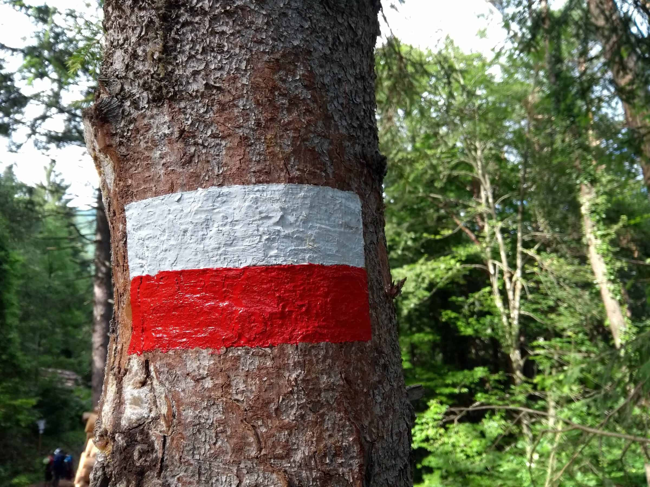
Alla Consulta Diocesana delle aggregazioni laicali
Giovedì 28 novembre 2024
«Prigionieri della speranza» (Zc 9,9)
Una passeggiata tra i testi della Scrittura
don Stefano Zeni, ISSR «Guardini»

Slide 2
Preghiera del Giubileo
Padre che sei nei cieli, la fede che ci hai donato nel tuo figlio Gesù Cristo, nostro fratello, e la fiamma di carità effusa nei nostri cuori dallo Spirito Santo, ridestino in noi, la beata speranza per l’avvento del tuo Regno.
La tua grazia ci trasformi in coltivatori operosi dei semi evangelici che lievitino l’umanità e il cosmo, nell’attesa fiduciosa dei cieli nuovi e della terra nuova, quando vinte le potenze del Male, si manifesterà per sempre la tua gloria.
La grazia del Giubileo ravvivi in noi Pellegrini di Speranza, l’anelito verso i beni celesti e riversi sul mondo intero la gioia e la pace del nostro Redentore. A te Dio benedetto in eterno sia lode e gloria nei secoli. Amen.

Slide 3
Ouverture
«Che mondo sarebbe senza Nutella?»
«Che mondo sarebbe senza speranza?»
«Lasciate ogni spe­ranza voi ch’entrate» (Inf III, 9)
«Cos’è la speranza?»
Speranze «basse» vs speranze «alte».

Slide 4
«La nostra fede e la nostra speranza sono fisse in Dio» (1Pt 1,21)
«Cristo è la nostra speranza!» (1Tim 1,1)
Quanto la sentiamo vera? Quanto ci crediamo? Domandandoci se e quando abbiamo fatto e vissuto esperienza che Cristo è davvero la nostra speranza. E poi, come si fa a vivere la speranza cristiana? Quante volte usiamo la parola «ormai», «pazienza!», «tanto!»? Quanto spesso perdiamo la speranza, la fiducia, la voglia di portare avanti quello in cui crediamo?

Slide 5
La sorellina più piccola
La speranza biblica e cristiana non corrisponde a una vita nelle nuvole, al sogno di un mondo migliore.
La speranza viene dalla fede, due termini che nella Bibbia sono interscambiabili e, in un’ottica cristiana, l’una ha bisogno dell’altra.
Spe salvi, 17: «la crisi della fede nel con­creto, è soprattutto una crisi della speranza cristiana»; n. 23: «l’uomo ha bisogno di Dio, altrimenti resta privo di speranza».
Noi, mettiamo speranza nelle nostre attività e nelle nostre parole; in quello che diciamo e facciamo? Siamo persone di speranza?

Slide 6
Charles Péguy (1873–1914), Il portico del mistero della seconda virtù:
Sul sentiero in salita, sabbioso, disagevole, sulla strada in salita, trascinata, aggrappata alle braccia delle due sorelle maggiori, che la tengono per mano, la piccola speranza avanza. E in mezzo alle due sorelle maggiori sembra lasciarsi tirare, come una bambina che non abbia la forza di camminare e venga trascinata su questa strada contro la sua volontà. Mentre è lei a far camminar le altre due e a trascinarle, e a far camminare tutti quanti, e a trascinarli. E le due grandi camminan solo per la piccola.
Qui trovate una serie di catechesi sul tema della speranza: https://www.vatican.va/content/francesco/it/audiences/2017.index.1.html

Slide 7
Un tentativo di definizione
Speranza è una parola polisemica.
Due definizioni dal NT: la forza di sopportare (hupomonē: 1Tes 1,3), sguardo lungo (makrothumia: Gc 5,7-11) che vede e va oltre.
In spagnolo «esperar» = sperare e/o aspet­tare.
Spe salvi, 32-34: preghiera «luogo» di apprendi­mento e di esercizio della speranza.
La speranza va invocata – speriamo! –, ma va anche costruita, assecondata, vissuta; si coniuga con l’attesa e la pazienza.

Slide 8
Diamo i numeri
Bibbia 73 libri: 46 AT; 27 NT. Più o meno 738 mila parole. La più frequente «e», 30.497x, la meno frequente, 1x, «zucca» (acquazzone; bugie; camaleonte).
Per le statistiche cf. https://www.vatican.va/archive/ITA0001/_FF3.HTM
La parola «speranza» e il verbo «sperare» ricorrono 212x
Per le statistiche cf. https://www.vatican.va/archive/ITA0001/HB.HTM.

Slide 9
22 spera (20 AT; 2 NT [Rm 8,24; 1Cor 13,7])
3 sperando (2 AT; 1 NT [Rm 4,18])
12 sperano (10 AT; 2 NT [At 26,7; Eb 11,1])
135 speranza (68 AT; 67 NT – solo 2x nei Vangeli [Gv 5,45; 8,56])
9 speranze (8 AT; 1 NT [2Cor 8,5])
6 sperare (6 AT)
1 sperarlo (1 NT [Rm 8,24])
1 sperarne (1 NT [Lc 6,35])
3 sperate (2 AT; 1 NT [Lc 6,34])
12 sperato (11 AT; 1 NT [Ef 1,12])
2 sperava (2 NT [Lc 23,8; At 24,26])
2 speravano (1 AT; 1 NT [1Pt 4,5])
3 speravamo (2 AT; 1 NT [Lc 24,21])

Slide 10
Campo semantico «speranza»: 130x AT, 82x NT; 0,029% totale dei vocaboli.
Eppure: speranza e sperare sono l’ossatura della nostra fede, interscambiabili e usati come sinonimi.
Il «principio speranza» è filo conduttore alla trama della storia che Dio tesse con l’uomo.
«Sei tu, Signore, la mia speranza» (Sal 71,5).

Slide 11
Nel bosco della Scrittura
Sottotitolo: Una passeggiata tra i testi della Scrittura.
U. Eco, Sei passeggiate nei boschi narrativi (1994).
Un bosco è, per usare una metafora di Borges [...], un giardino dai sentieri che si biforcano. Anche quando in un bosco non ci sono sentieri tracciati, ciascuno può tracciare il proprio percorso decidendo di procedere a destra o a sinistra di un certo albero e così via, facendo una scelta a ogni albero che si incontra. In un testo narrativo il lettore è costretto a ogni momento a compiere una scelta [...].
Tre quadri per parlare di speranza personale e comunitaria.

Slide 12
1 quadro: la speranza di Abramo
Gen 15 – «Non temere, Abram. Io sono il tuo scudo; la tua ricompensa sarà molto grande» – è riflessione del redattore su una vicenda quale fu rivissuta da Israele in tempi molto lontani dall’esistenza di Abramo stesso.
Nella tradizione biblica, credere = «stare appoggiato».
Gen 12,7: «Alla tua discendenza io darò questa terra». Promessa contraddittoria, in un contesto di deserto di vita.
La promessa di Dio si pone in termini alternativi alla storia.
Rm 4,18: «Egli credette, saldo nella speranza contro ogni speranza».

Slide 13
La speranza di Abramo non va confusa con ottimismo; l’ottimismo guarda al positivo delle cose, la speranza al positivo della vita. L’ottimismo aiuta a vivere il presente facendo notare che in esso c’è una parte positiva, la speranza aiuta a vivere il presente facendo notare che c’è il futuro.
Speranza nonostante. Abramo non si è affidato alla promessa di Dio in termini contemplativi: ha agito, ha camminato verso. È un processo di sradicamento: «Vattene dalla tua terra, dalla tua parentela e dalla casa di tuo padre, verso la terra che io ti indicherò» (Gen 12,1) per un nuovo radicamento.
Quali sono le situazioni da cui vorremmo sradicarci?

Slide 14
2 quadro: la speranza del popolo durante l’esilio
586 a.C., Nabucodonosor conquista Gerusalemme e la rade al suolo.
Sal 137: Lungo i fiumi di Babilonia, // là sedevamo e piangevamo // ricordandoci di Sion. // Ai salici di quella terra // appendemmo le nostre cetre, // perché là ci chiedevano parole di canto // coloro che ci avevano deportato, // allegre canzoni, i nostri oppressori: // «Cantateci canti di Sion!». // Come cantare i canti del Signore // in terra straniera? // Se mi dimentico di te, Gerusalemme, // si dimentichi di me la mia destra; // mi si attacchi la lingua al palato // se lascio cadere il tuo ricordo, // se non innalzo Gerusalemme // al di sopra di ogni mia gioia.
Su una sponda cresce la pianta della rassegnazione, sull’altra si fa udire la voce profetica di Geremia ed Ezechiele.

Slide 15
Ger 32,43-44: E compreranno campi in questa terra, di cui voi dite: “È una desolazione, senza uomini e senza bestiame, abbandonata com’è in mano ai Caldei”. Essi si compreranno campi con denaro, stenderanno contratti e li sigilleranno e si chiameranno testimoni nella terra di Beniamino e nei dintorni di Gerusalemme, nelle città di Giuda e nelle città della montagna e nelle città della Sefela e nelle città del Negheb, perché cambierò la loro sorte. Oracolo del Signore».
L’altro profeta dell’esilio è Ezechiele. Ancora una volta è una speranza contraddittoria rispetto alla situazione che il popolo si trova a vivere.

Slide 16
Is 43,18-19: «Non ricordate più le cose passate, // non pensate più alle cose antiche! // Ecco, io faccio una cosa nuova: // proprio ora germoglia, non ve ne accorgete? // Aprirò anche nel deserto una strada, // immetterò fiumi nella steppa».
Abbiamo mai fatto esperienza di «cose nuove», frutto maturo della speranza? Che nome ha il nostro «deserto» più grande di questo momento? Intravediamo in esso qualche strada, qualche via d’uscita? La stiamo percorrendo?

Slide 17
3 quadro: la speranza cristiana
Consapevolezza che in Cristo si compiono le promesse dell’AT (cf. Mt 12,21 e 1Pt 1,3) e centralità del Regno di Dio.
Sal 146: Alleluia. Loda il Signore, anima mia: loderò il Signore finché ho vita, canterò inni al mio Dio finché esisto. Non confidate nei potenti, in un uomo che non può salvare. Esala lo spirito e ritorna alla terra: in quel giorno svaniscono tutti i suoi di­segni. Beato chi ha per aiuto il Dio di Giacobbe: la sua speranza è nel Signore suo Dio, // che
ha fatto il cielo e la terra, // il mare e quanto contiene, // che rimane fedele per sempre, // rende giustizia agli oppressi, // dà il pane agli affamati. // Il Signore libera i prigionieri, // il Signore ridona la vista ai ciechi, // il Signore rialza chi è caduto, // il Signore ama i giusti, // il Signore protegge i forestieri, // egli sostiene l’orfano e la vedova, // ma sconvolge le vie dei malvagi.
Il Signore regnerà per sempre, il tuo Dio, o Sion, di generazione in ge­nerazione. Alleluia.

Slide 18
Noi speravamo
Lc 24,13-35: i due discepoli di Emmaus.
v. 21: «noi speravamo»: qualcosa non è andato come i due avevano pen­sato o avrebbero voluto; delusione, scon­forto, stanchezza motivazionale. In fondo i due si la­mentano con il loro compagno di strada.
Si sono al­lontanati da Gerusalemme, emblema della Chiesa nascente, sono scandaliz­zati dal fal­limento del Messia nel quale avevano sperato e che ora appare irrimedia­bilmente sconfitto (vv. 17-21).
Una speranza imper­fetta.

Slide 19
Quando «speravamo» lo dicono gli altri
È il lamento della gente che, delusa, lascia la Chiesa forse troppo debole, troppo lontana, incapace di rispondere alle loro inquietudini, troppo autoreferenziale, prigio­niera dei propri linguaggi...
Che cosa possiamo fare?
Una Chiesa che accompagna, che non ha la «sindrome dell’assedio», che si apre all’incontro, capace di dialogare.
Una Chiesa che abbia voglia di mettersi in ascolto della Parola di Dio.
La speranza è uno stile da vivere, non una dottrina da predicare.

Slide 20
Quando «speravamo» lo diciamo noi
Le Lamentazioni del «profeta»...
Anche noi ogni tanto pronunciamo questo «noi speravamo».
«Speriamo» non ha la sfumatura dell’attesa, ma è un indicativo presente che dice una certezza: qui ed ora.
1Pt 3,15: «pronti sempre a rispondere a chiunque vi domandi ragione della speranza che è in voi».
Quali sono le nostre risposte di speranza?

Slide 21
Lc 24,21: non «noi speravamo», ma «noi, invece, speravamo».
«noi speravamo…», «noi speravamo, invece…» o «noi, invece, spera­vamo…».
Quell’«invece» dice certezza, fiducia, coraggio e sfida il nonostante.
Rm 5,5: «la speranza poi non delude, perché l’amore di Dio è stato riversato nei nostri cuori per mezzo dello Spirito Santo che ci è stato dato».

Slide 22
Il nostro com­pito di cristiani è «sperare contro ogni speranza» (Rm 4,18).
Si spera con il cuore e con la mente.
La speranza è attraversata dalla di­namica pasquale di morte e risurrezione, che porta i segni della croce, ma che in Dio ha il suo culmine e la sua fonte.
«prigionieri della speranza» (Zac 9,9)

Slide 23
Indirizzo PEDAGOGICO-DIDATTICO
Insegnanti di Religione Cattolica
Un percorso professionalizzante con tirocini e tutor per acquisire conoscenze e competenze, per agire nel mondo della scuola o per aggiornare le competenze acquisite.
Indirizzo TEOLOGICO-PASTORALE
Persone interessate e in ricerca
Un percorso di conoscenza e approfondimento delle grandi questioni filosofiche, religiose, spirituali.
Operatori pastorali
Per approfondire la propria fede e acquisire strumenti e conoscenze da spendere nel servizio alla comunità cristiana.
È possibile anche frequentare singoli corsi o un percorso personalizzato di approfondimento.
Per ulteriori informazioni https://www.diocesitn.it/issr/

